Slide 1



2023-1-EE01-KA220-ADU-000150753
KOOLITUSPROGRAMM
ÕPPEMOODUL 4: Kultuuridevaheline ja põlvkondadevaheline suhtlus
Rahastanud Euroopa Liit. Käesolevas materjalis esitatud seisukohad ja arvamused on üksnes autori(te) omad ega pruugi kajastada Euroopa Liidu ega Haridus- ja Noorteameti seisukohti. Euroopa Liit ega toetuse andja ei vastuta nende eest.

Slide 2
1. TUND: Sissejuhatus

Slide 3

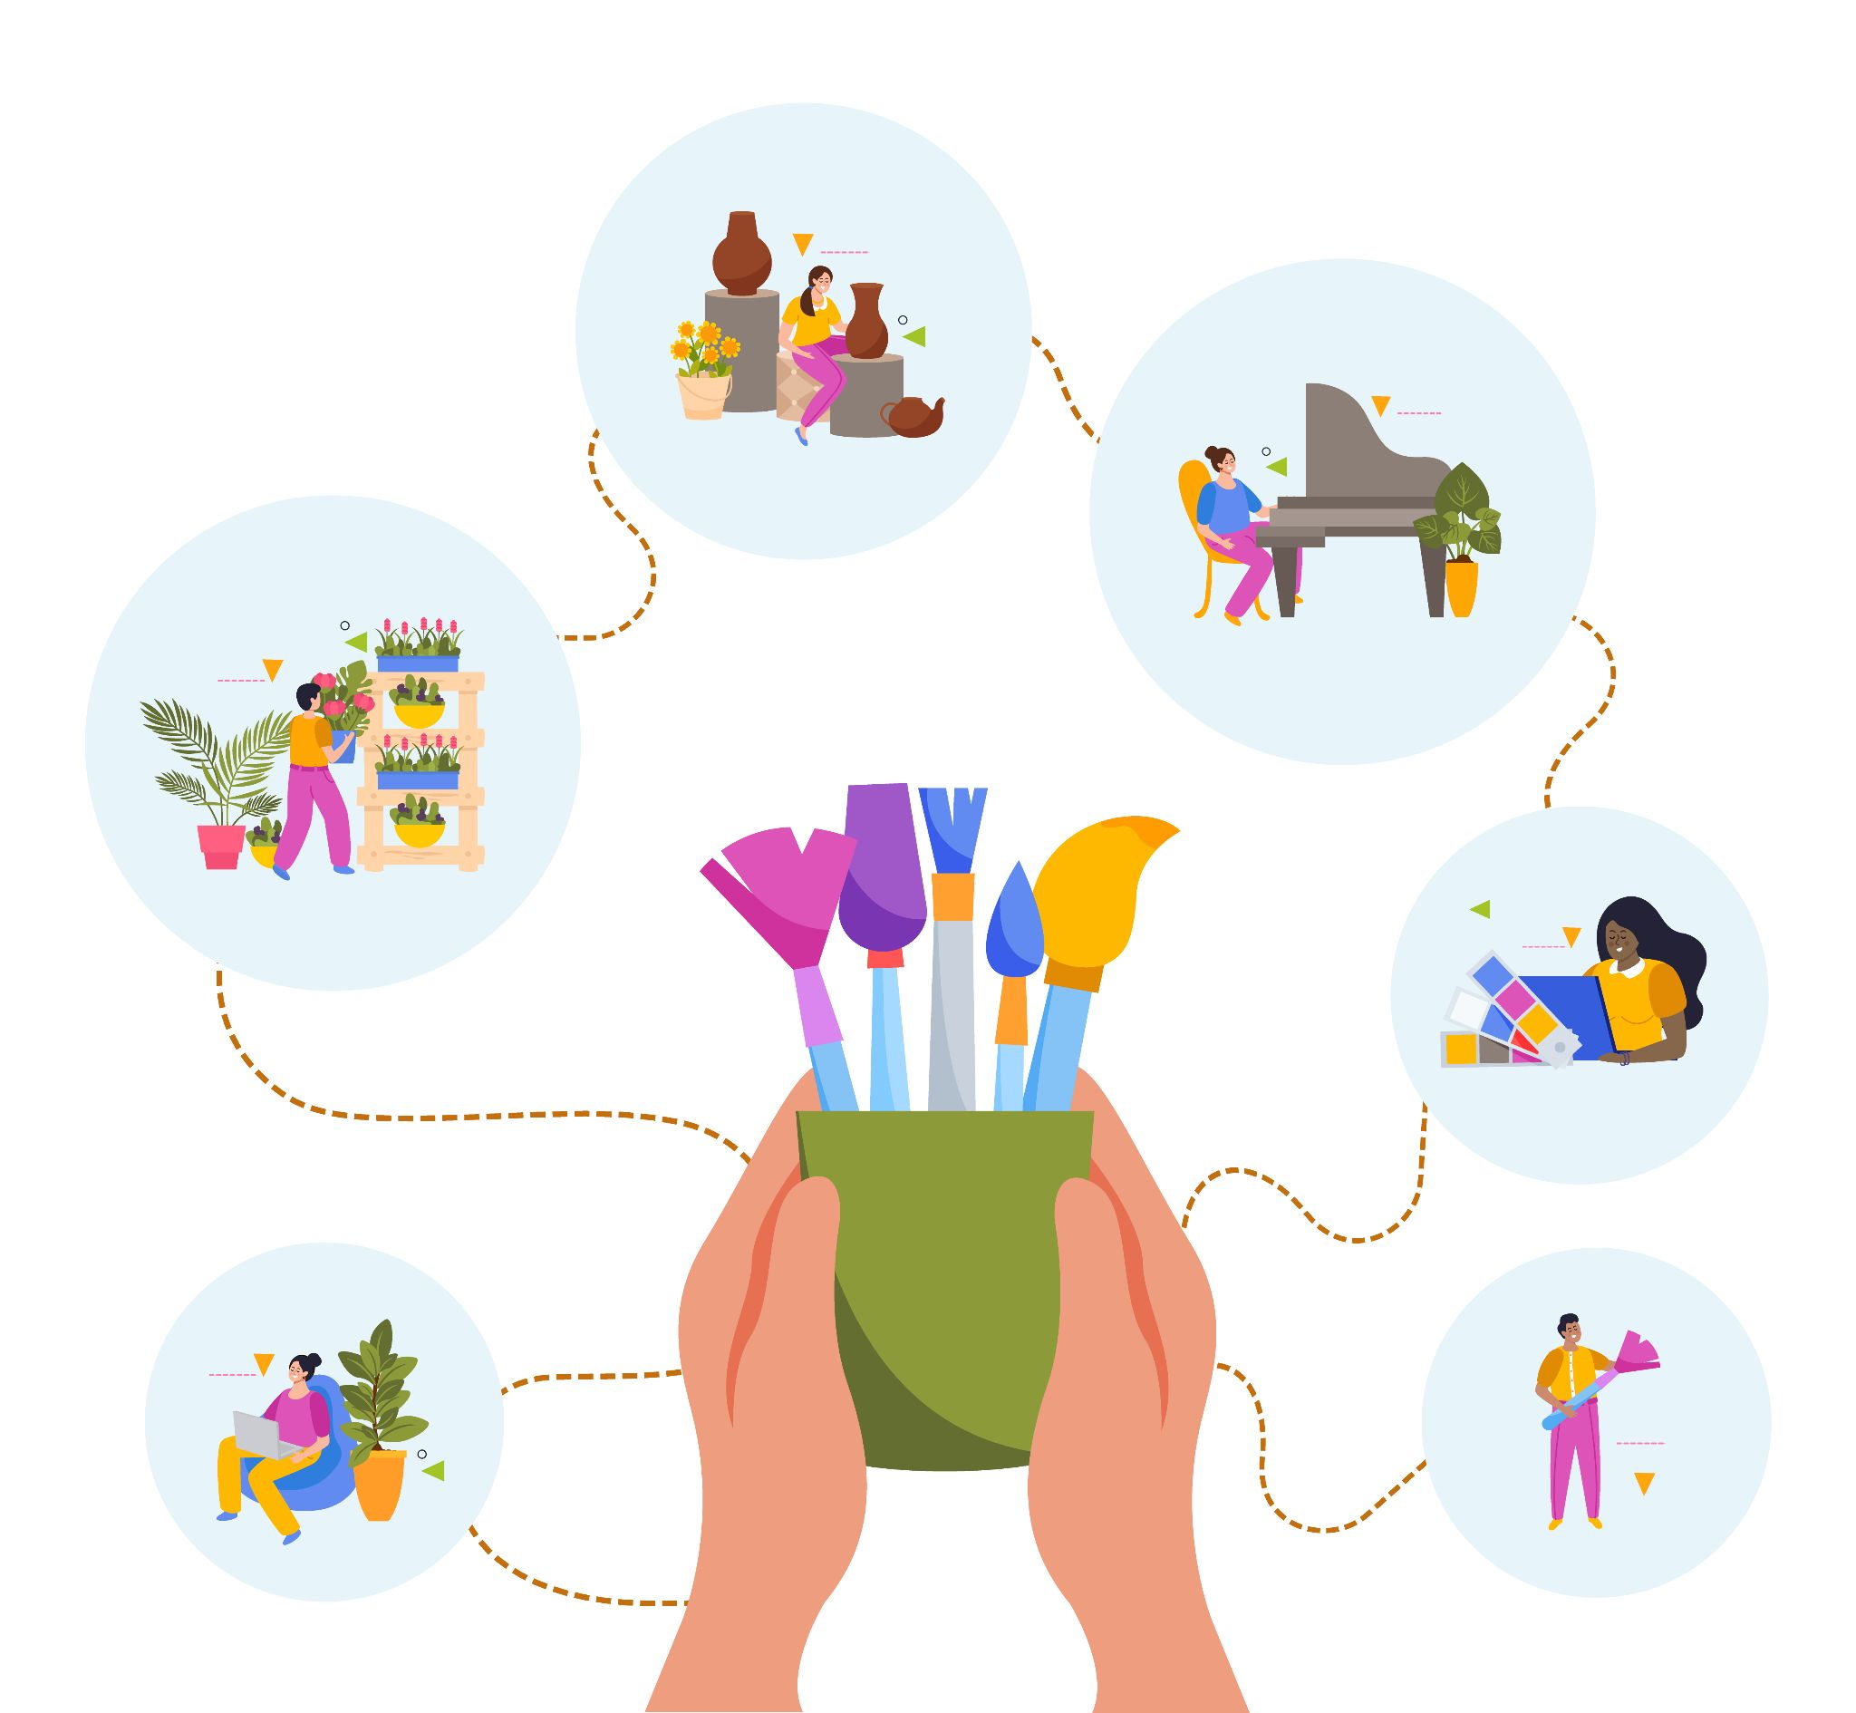
  Interaktiivne tegevus 1: „Euroopa kodaniku pass“
„Euroopa kodaniku pass“
Tegemist on loova tegevusega, mille käigus palutakse osalejatel koostada „Euroopa kodaniku pass“. Lisaks isikuandmetele kirjeldavad osalejad selles passis ennast, tuues välja teavet oma riigi, kultuuri, kunstilise ja ajaloolise pärandi jms kohta. Samuti võivad nad end väljendada graafiliselt ja loominguliselt.
Vajalikud materjalid: projektor ja ekraan, internetiühendus, valge tahvel ja markerid, jaotusmaterjalid põhimõistete kohta.
Osalejad võivad oma passi koostada individuaalselt või väikestes rühmades. Rühmatöö on soovitatav, kuna see soodustab loovust ning võib olla eriti toetav osalejatele, kellel on ühine päritolu, keel või kultuur.
https://www.freepik.com/free-vector/passport-with-flight-tickets-white-background_24459631.htm#fromView=search&page=1&position=7&uuid=1ecf90dc-5acd-42af-978b-3a79b3ede379
Allikas: Freepik, autor: macrovector
https://www.freepik.com/free-vector/creative-people-flat-design-concept-with-human-hands-holding-brushes-drawing-little-persons-involved-art-music-dancing-vector-illustration_37421460.htm#fromView=search&page=1&position=3&uuid=0d99e143-8f99-442d-ba97-4ed4e83f8ea4

Slide 4

  Interaktiivne tegevus 2: Film
Filmi vaatamine
See tegevus on rahustav, kuid samas võib olla väga kasulik arutelu käivitamiseks. Tegevus seisneb lühifilmi vaatamises. Itaalia kontekstis võib näiteks kasutada filmi „Zoran, il mio nipote scemo“ („Zoran – minu rumal vennapoeg“).
Film peaks käsitlema kultuuridevahelise või põlvkondadevahelise suhtluse probleeme ja väljakutseid.
Pärast video vaatamist järgneb arutelu, mis keskendub filmi peamistele teemadele.
Koolitajate ülesanne on arutelu suunata, püüdes kaasata kõiki osalejaid ning koguda erinevaid vaatenurki.
Koolitaja võib kasutada tahvlit ja markereid, et koostada mõiste- või mõttekaart (nn mulldiagramm), kuhu koondatakse osalejate seisukohad ja tähelepanekud.
Vajalikud materjalid: projektor ja ekraan, internetiühendus, valge tahvel ja markerid.

Slide 5
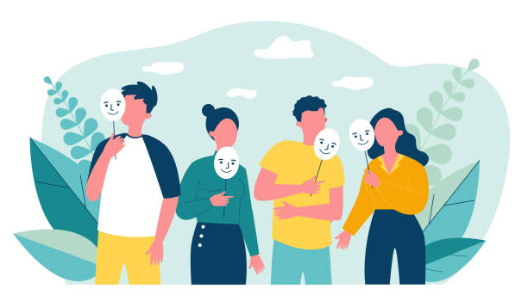
  Interaktiivne tegevus 3: Rollimäng „Arva ära päritolu“
Arva ära päritolu
Selle tegevuse puhul jagatakse osalejad väikestesse rühmadesse,
igas rühmas 4–5 inimest. Eelduseks on, et keegi ei tea teiste osalejate
geograafilist päritolu.
Iga osaleja jutustab ühe episoodi oma elust või kirjeldab mõnda eset
või rooga, mis viitab tema kultuuripärandile (nt „hommikul käisin mošees palvetamas… lõunaks sõime saia ja panella’sid“). Teised rühmaliikmed peavad ära arvama, kust see inimene pärit on.
Vajalikud materjalid: projektor ja ekraan, internetiühendus, valge tahvel ja markerid.
(*) Variatsioon kahes rühmas: 1. rühm – „võõrustajad“. Näitavad pilte kunstiteostest või kultuuripärandi objektidest eri riikidest (nt Colosseum, Eiffeli torn jne). Iga pilt või pildikogu viitab ühele või mitmele rühmas osalevale inimesele, kes on sellest paigast pärit. 2. rühm – „reisijad“. Reisijatelt küsitakse, millised neist monumentidest neid kõige rohkem kõnetavad ja milliseid nad sooviksid tulevikus külastada. Valitud pildi põhjal annavad võõrustajate rühma osalejad teavet selle paiga ja sellega seotud pärandi kohta.

Slide 6
  Interaktiivne tegevus 4: Rollimäng „Kuhu sa tahaksid reisida?“
Kuhu sa tahaksid reisida?
Selle tegevuse puhul jagatakse rühm kaheks: 1. rühm: võõrustajad, 2. rühm: reisijad.
Iga võõrustaja näitab 4–5 pilti, mis kujutavad nende riigi kunstiteoseid või kultuuripärandit (nt Colosseum, Eiffeli torn jne). Pildikogusid on mitu.
Reisijad valivad piltide hulgast selle riigi, kuhu nad sooviksid oma järgmisel reisil minna.
Valitud pildi põhjal võtavad võõrustajad reisijad justkui oma riigis vastu ning „juhatavad“ neid ringreisil, kirjeldades ja näidates oma maa loodus- ja kultuuripärandit.
Vajalikud materjalid: projektor ja ekraan, internetiühendus, valge tahvel ja markerid.
See tegevus on seotud 2. õppetunniga ning kihelkonnakaardi koostamisega.

Slide 7

  Arutelu ja refleksioon
Küsimused rühmaaruteluks:
Kas oled ise kunagi kogenud suhtlusprobleeme? (nt mitmekultuurilises, kultuuridevahelises või kultuurideüleses suhtluses)
Milliseid takistusi Sinu arvates suhtluses veel ette tuleb ja miks?
Kas Sinu arvates on kaasaegsed tehnoloogiad suhtluses pigem takistuseks või toeks?
Milline suhtlusviis sobib kõige paremini kultuuri- ja looduspärandi edasiandmiseks? (verbaalne, visuaalne, muusikaline jne)
Kas Sinu arvates on suhtlus suure vanusevahega põlvkondade vahel võimalik?
Kokkuvõte:
Suhtluse tee on lõputu. Suhtlus peab pidevalt muutuma ja kohanema, et väljendada uusi mõisteid, ideid, tundeid ja emotsioone, mis on seotud muutuvate ühiskondadega. Väljakutse seisneb selles, kuidas anda edasi mineviku pärandit ja säilitada identiteeti nii, et see ei looks tõkkeid eri kultuuride vahel.
Allikas: Freepik (tasuta foto), autor: pch.vector
https://www.freepik.com/free-vector/people-talking-arguing_9176206.htm#fromView=search&page=1&position=32&uuid=9ec0301a-dddf-4d25-a241-a5349c9e3205

Slide 8







2023-1-EE01-KA220-ADU-000150753
Aitäh tähelepanu eest
Partnerid
Rahastanud Euroopa Liit. Käesolevas materjalis esitatud seisukohad ja arvamused on üksnes autori(te) omad ega pruugi kajastada Euroopa Liidu ega Haridus- ja Noorteameti seisukohti. Euroopa Liit ega toetuse andja ei vastuta nende eest.

